Slide 1
Il marketing: come vendere di più e meglio nell’attuale contesto economico
Prof. Pierluigi Passaro
Docente di Marketing e Economia e Gestione delle Imprese
21.02.2020

Slide 2
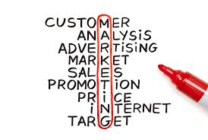
Giovedì 7 Febbraio 2019

Slide 3
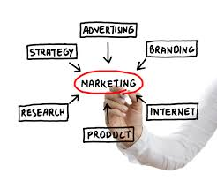

Slide 4
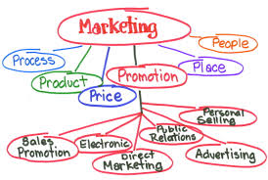

Slide 5
Identificare i potenziali consumatori e i loro bisogni
Funzione marketing di un’organizzazione
Scoprire i bisogni dei consumatori
Informazioni sui bisogni
Potenziali consumatori: il mercato

Slide 6
Identificare il mercato obiettivo
Un’organizzazione non può soddisfare tutti i bisogni dei consumatori
Gli sforzi dell’organizzazione si concentrano su alcuni bisogni con riferimento ad uno specifico gruppo di potenziali consumatori
MERCATO OBIETTIVO
Gruppo di potenziali consumatori rispetto ai quali un’impresa orienta il suo programma di marketing

Slide 7
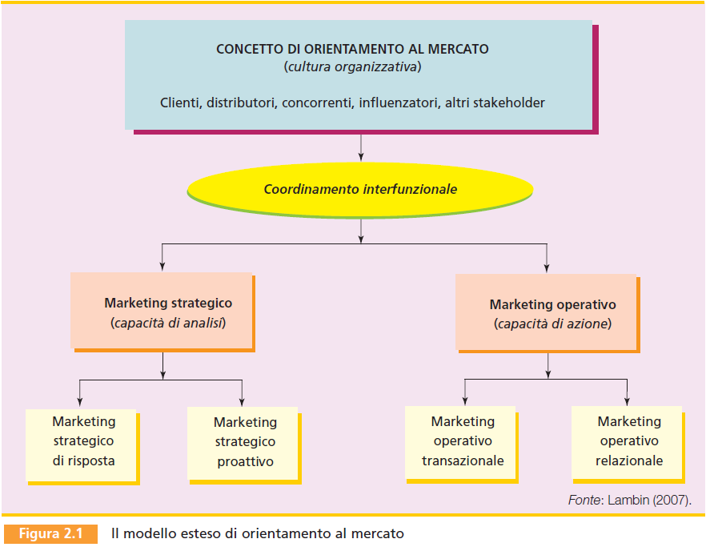
IL MODELLO DI ORIENTAMENTO AL MERCATO

Slide 8
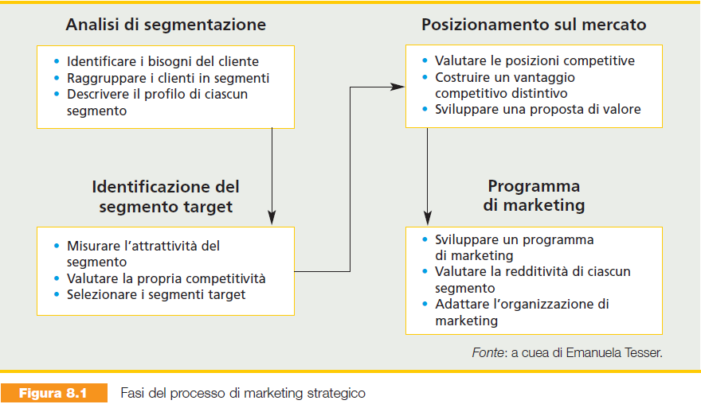

Slide 9
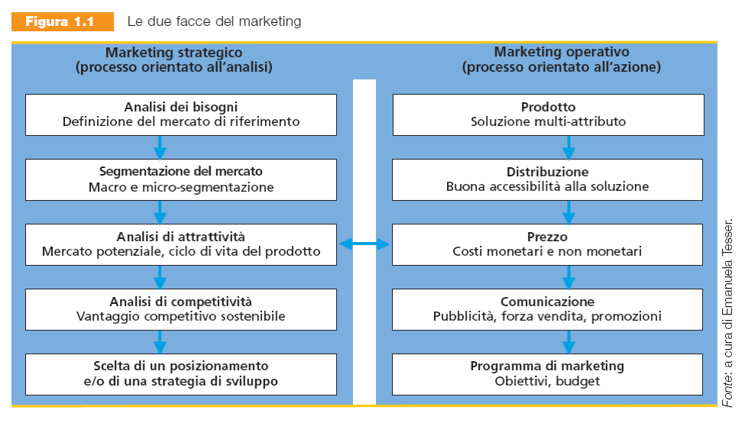
LE DUE FACCE DEL MARKETING

Slide 10
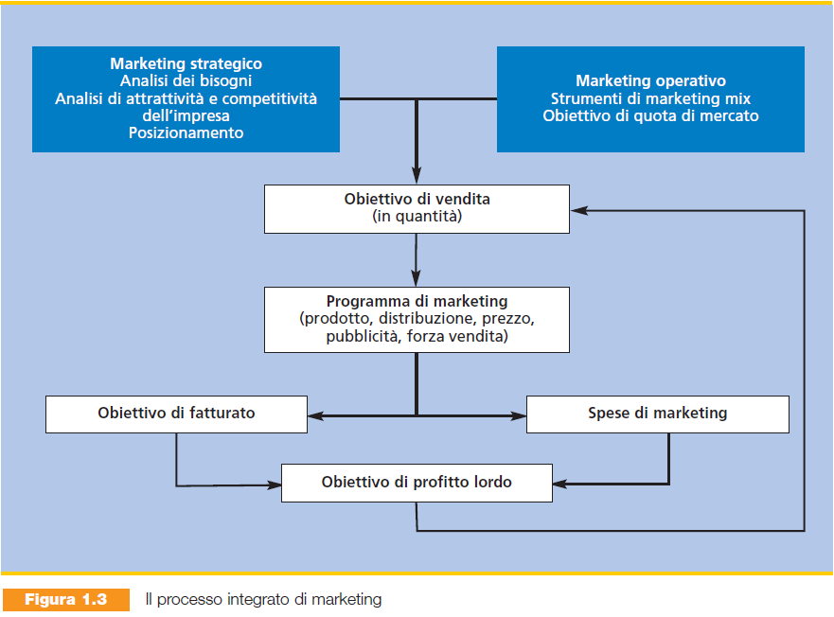

Slide 11
IL PARADIGMA DEL MARKETING MIX
Product
Price
Place
Promotion
People
Process
Physical evidence

Slide 12
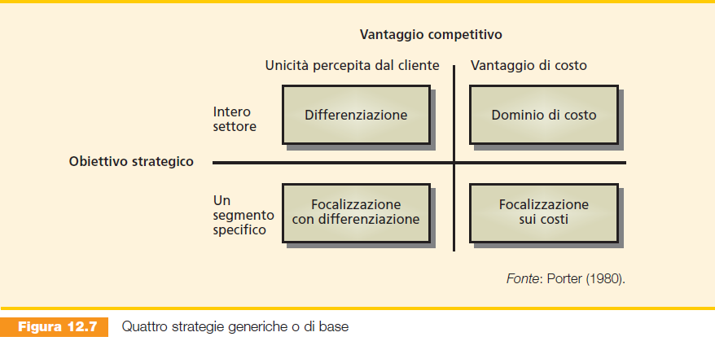
STRATEGIE DI BASE

Slide 13
MARKETING OPERATIVO TRANSAZIONALE E RELAZIONALE
Il marketing transazionale:
… si focalizza sulle singole vendite ….
… opera in base a un modello di bisogni contrapposti ….
… si concentra esclusivamente sul prezzo.
Il marketing relazionale:
… è orientato alla costruzione di una relazione forte e duratura …
… presuppone l’opportunità di condividere i vantaggi …
… sposta l’attenzione su vantaggi non economici: servizi, tempi di consegna, continuità di fornitura.

Slide 14
Per contattare il docente:
Mail:
pierluigi.passaro@uniba.it
Giovedì 7 Febbraio 2019

